Slide 1


Slide 2
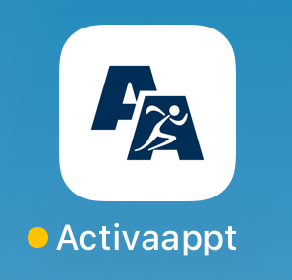
¿Qué es ActivaApp?
ActivaApp es una aplicación móvil destinada al registro de la actividad física y diseñada específicamente para el uso por parte de los docentes y el alumnado de centros educativos.
La funcionalidad principal de ActivaApp es el registro de los pasos dados por cada usuario. Sin embargo, incluye otras funcionalidades que la hacen interesante y atractiva.

Slide 3
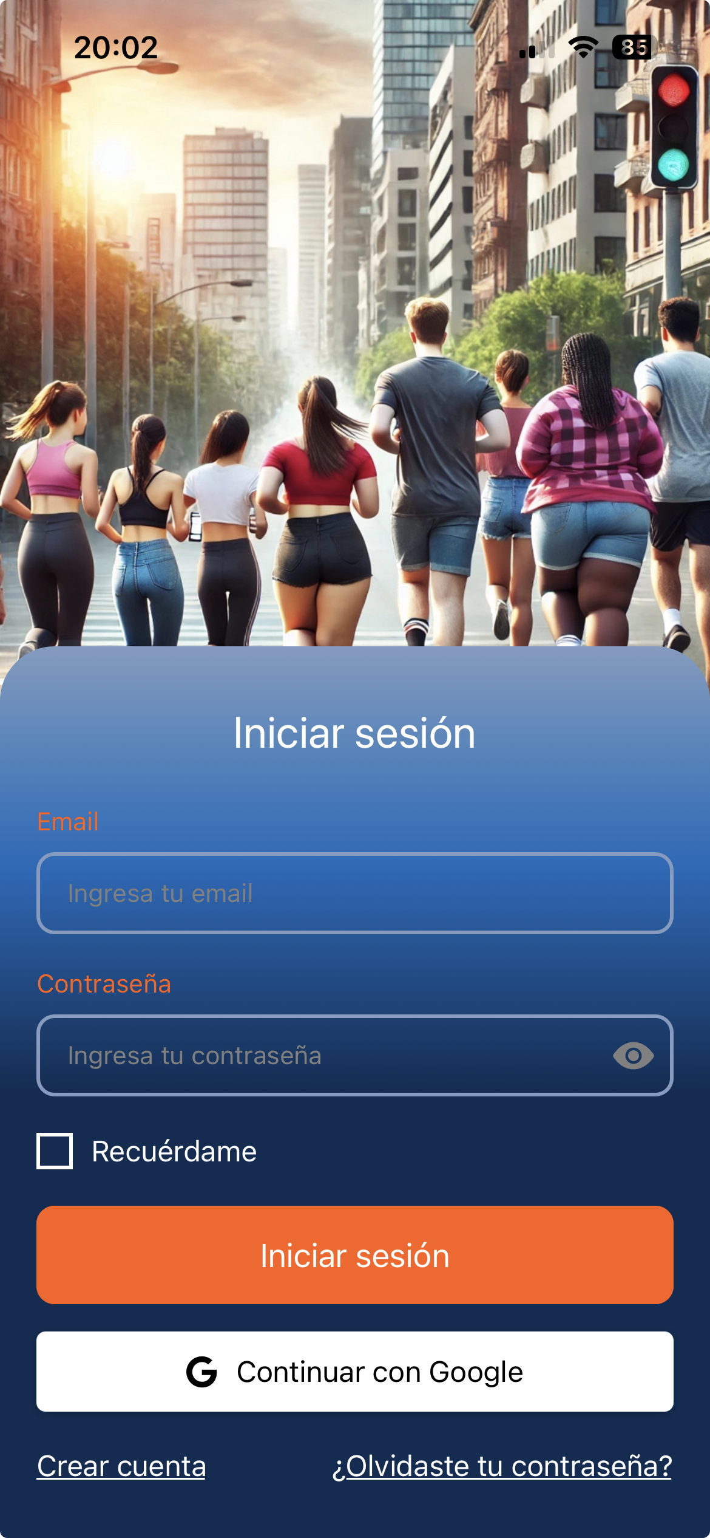
¿Qué funcionalidades presenta la app de ActivaApp?
Funcionalidades de ActivaApp:
Valoración del esfuerzo
Avatares
Retos diarios
Permite la inclusión del centro educativo y la clase
Registro de las actividades realizadas
Ránking
Promoción de hábitos saludables
Sistema de recompensas
No necesita conexión a internet

Slide 4
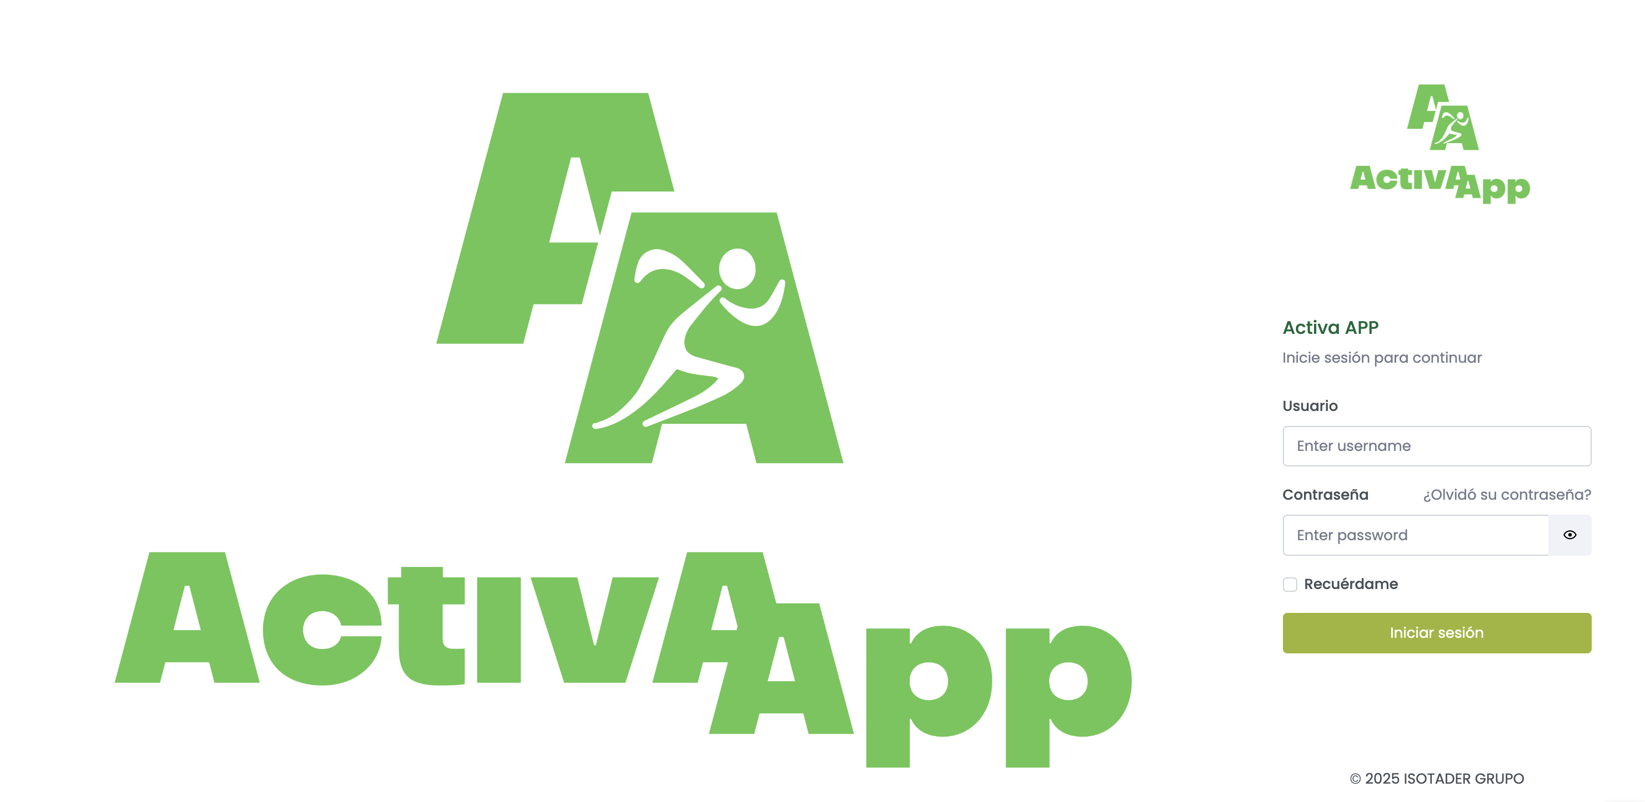
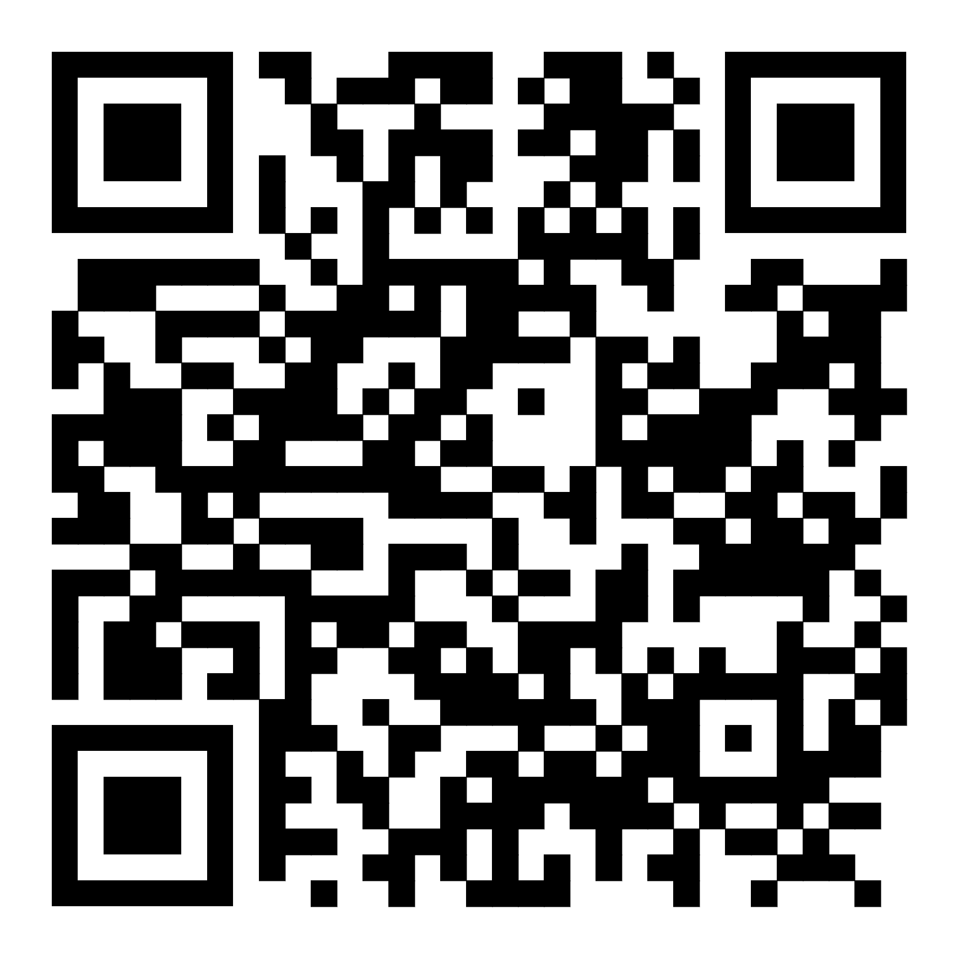
Rol docente
Como docentes, la funcionalidad principal no la encontrarán en la aplicación móvil, sino en la página web que permite un control global de todo el alumnado que se encuentre en sus clases.
Para acceder a la web pueden hacerlo mediante el siguiente enlace:
https://activaapp.isotader.com:4443/login
O escaneando el código QR de la derecha.
ACCESO

Slide 5

MANUAL DE USO
Visualización y admisión del alumnado

Slide 6
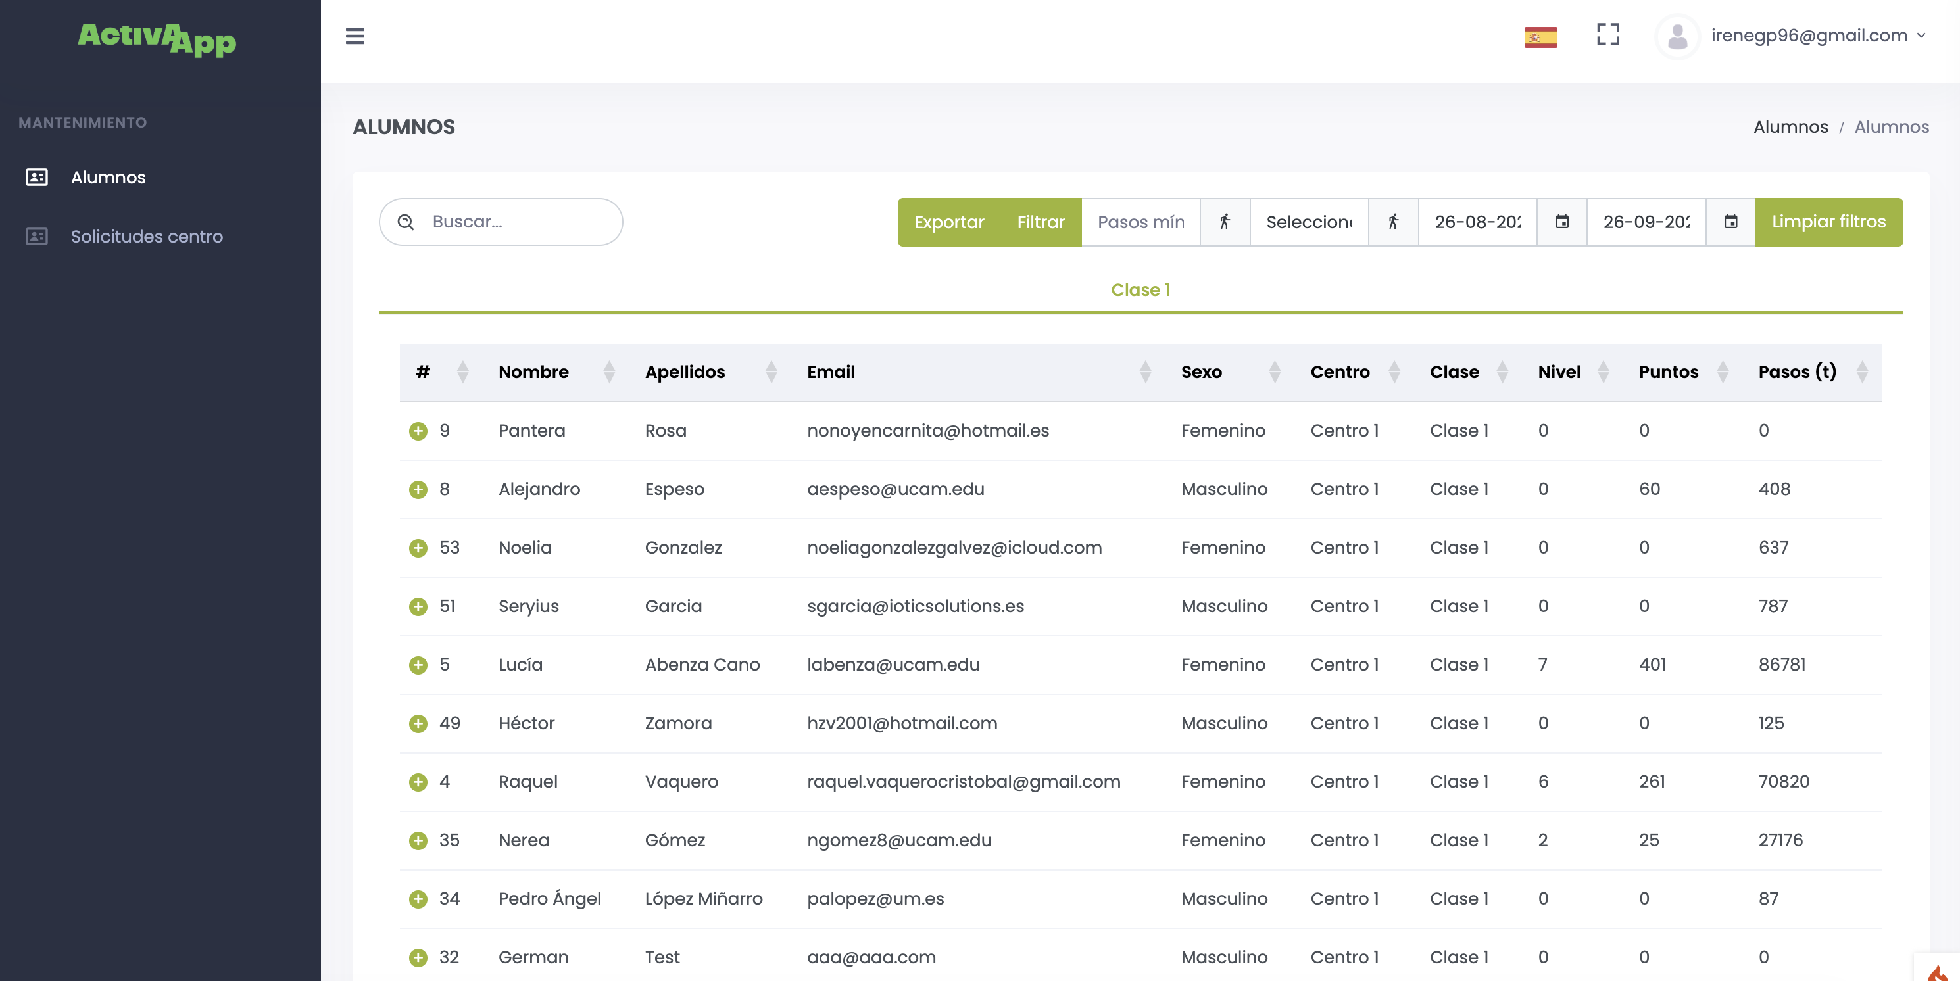
Alumnado
Una vez dentro de la web, el primer visor que observaremos será el del alumnado que se encuentra en alguna de nuestras clases.

Slide 7
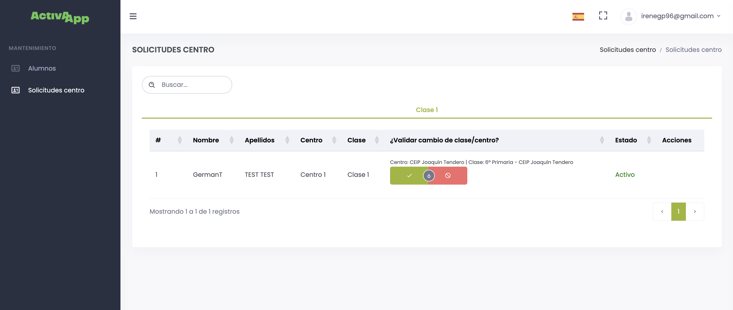
Alumnado
Es necesario que el alumnado solicite acceso desde el apartado correspondiente de la aplicación. Una vez solicitado el acceso, a nosotros como docentes nos aparecerá la solicitud en la web.
Una vez recibida la solicitud, tenemos la posibilidad de aceptarla o rechazarla en función de si el discente pertenece al grupo.

Slide 8
Alumnado
Una vez incluidos los discentes a nuestras clases, tenemos la posibilidad de buscar rápidamente al usuario que deseemos desde el apartado “buscar”.

Slide 9
MANUAL DE USO
Editar alumnado

Slide 10
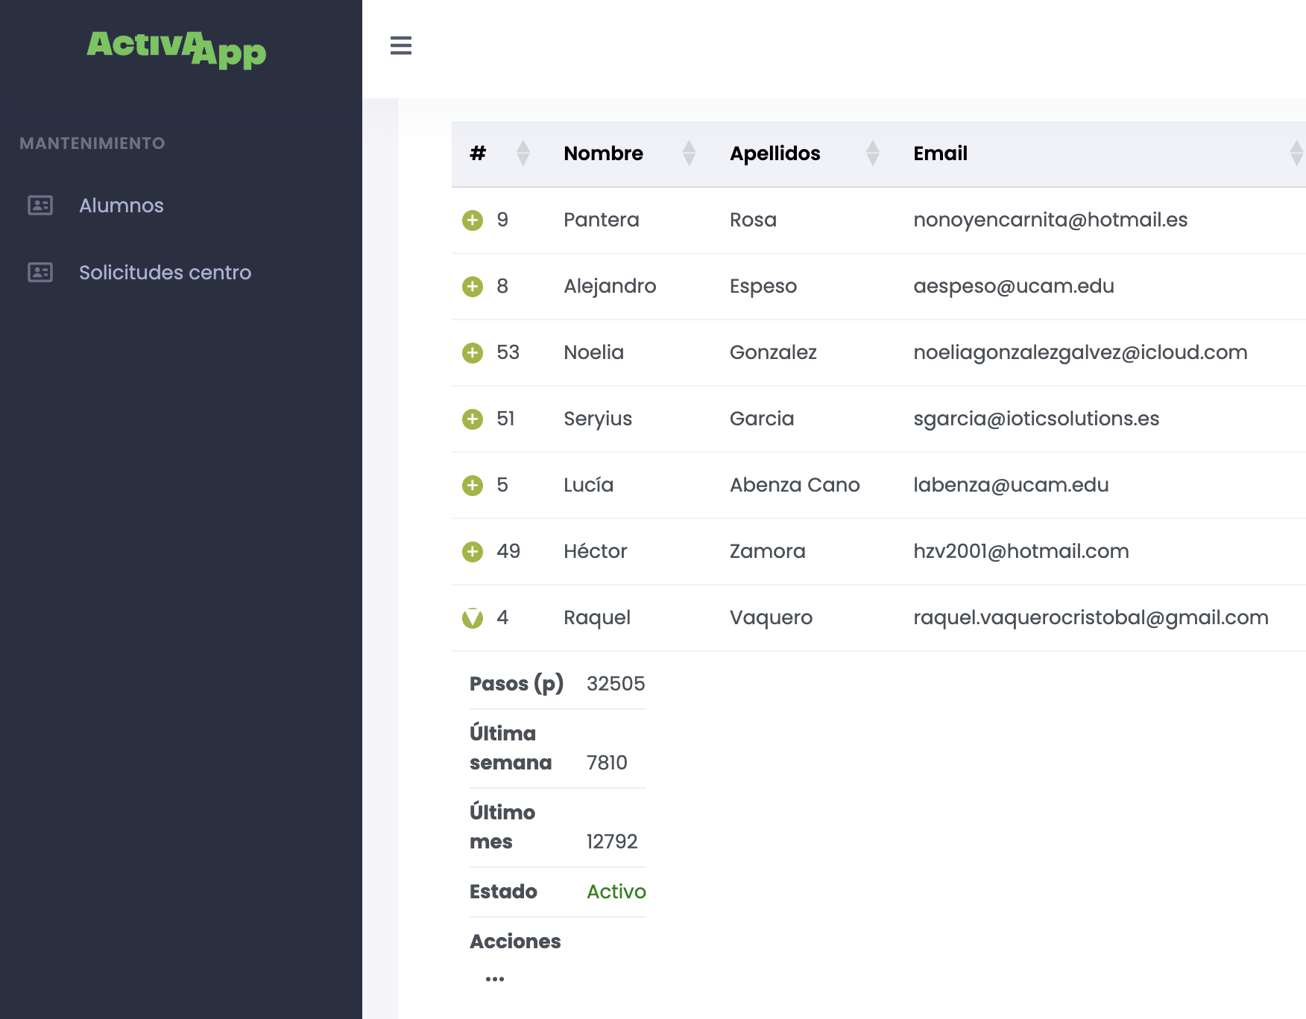
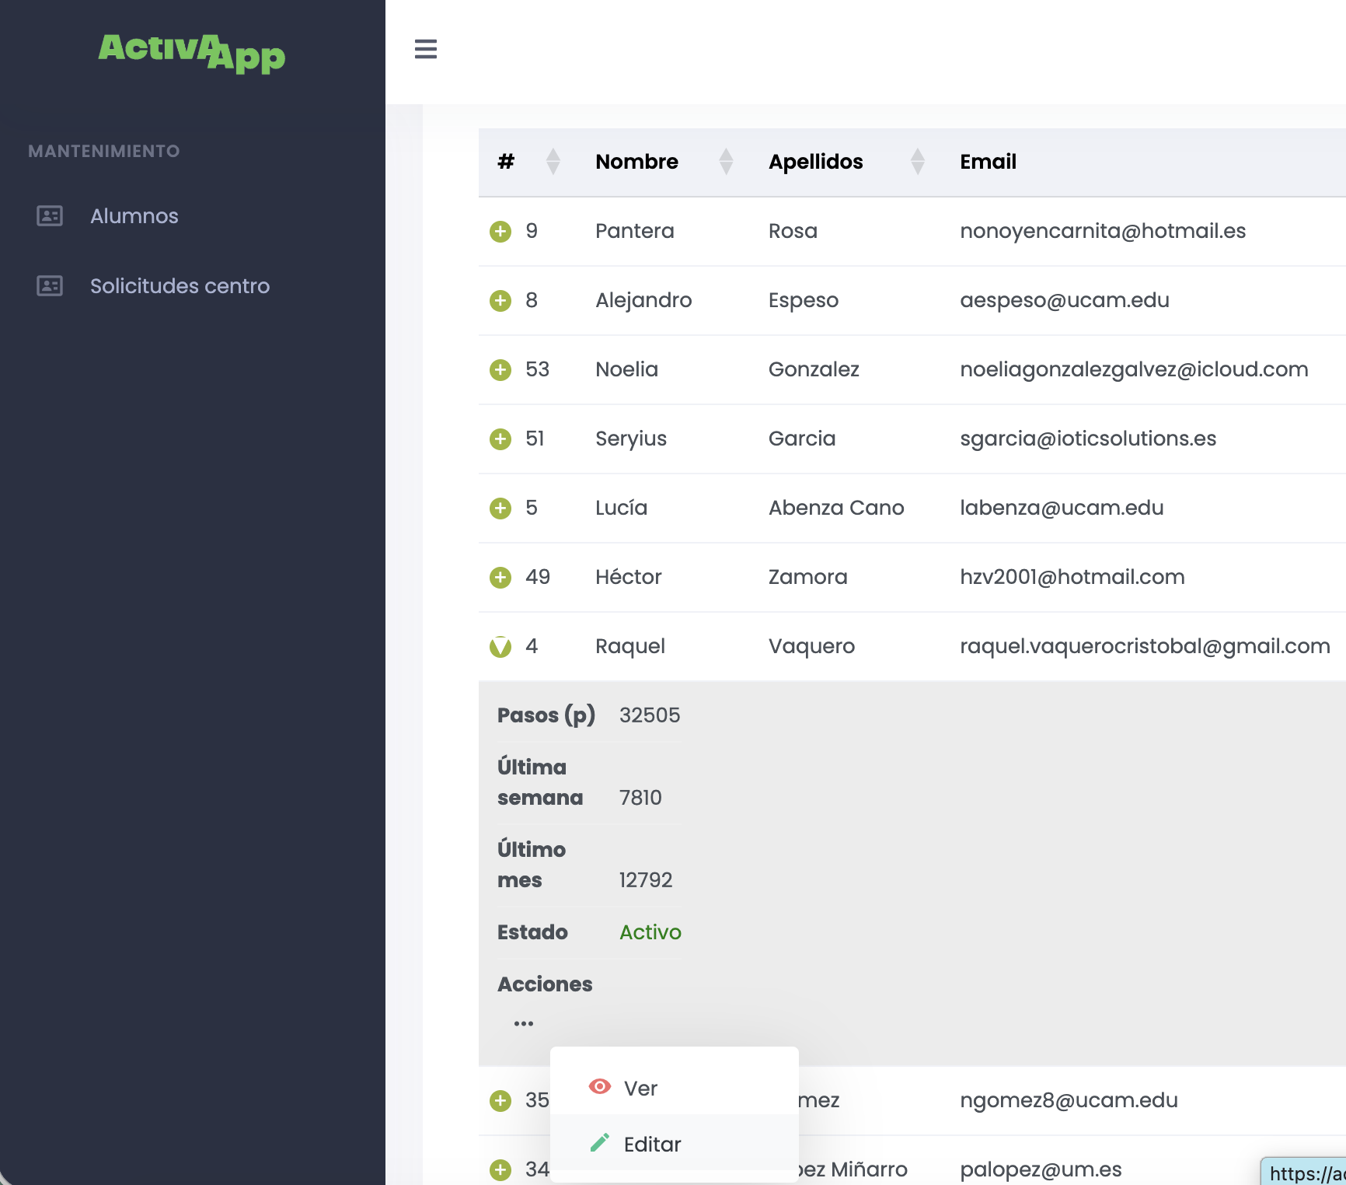
Editar alumnado
En caso de que algún discente introduzca mal sus datos en el momento del registro, tenemos la posibilidad de modificarlos. Para ello, clicamos en el signo “+” junto a su nombre. Al final del desplegable, en “acciones” clicamos en “editar”.
1
2

Slide 11
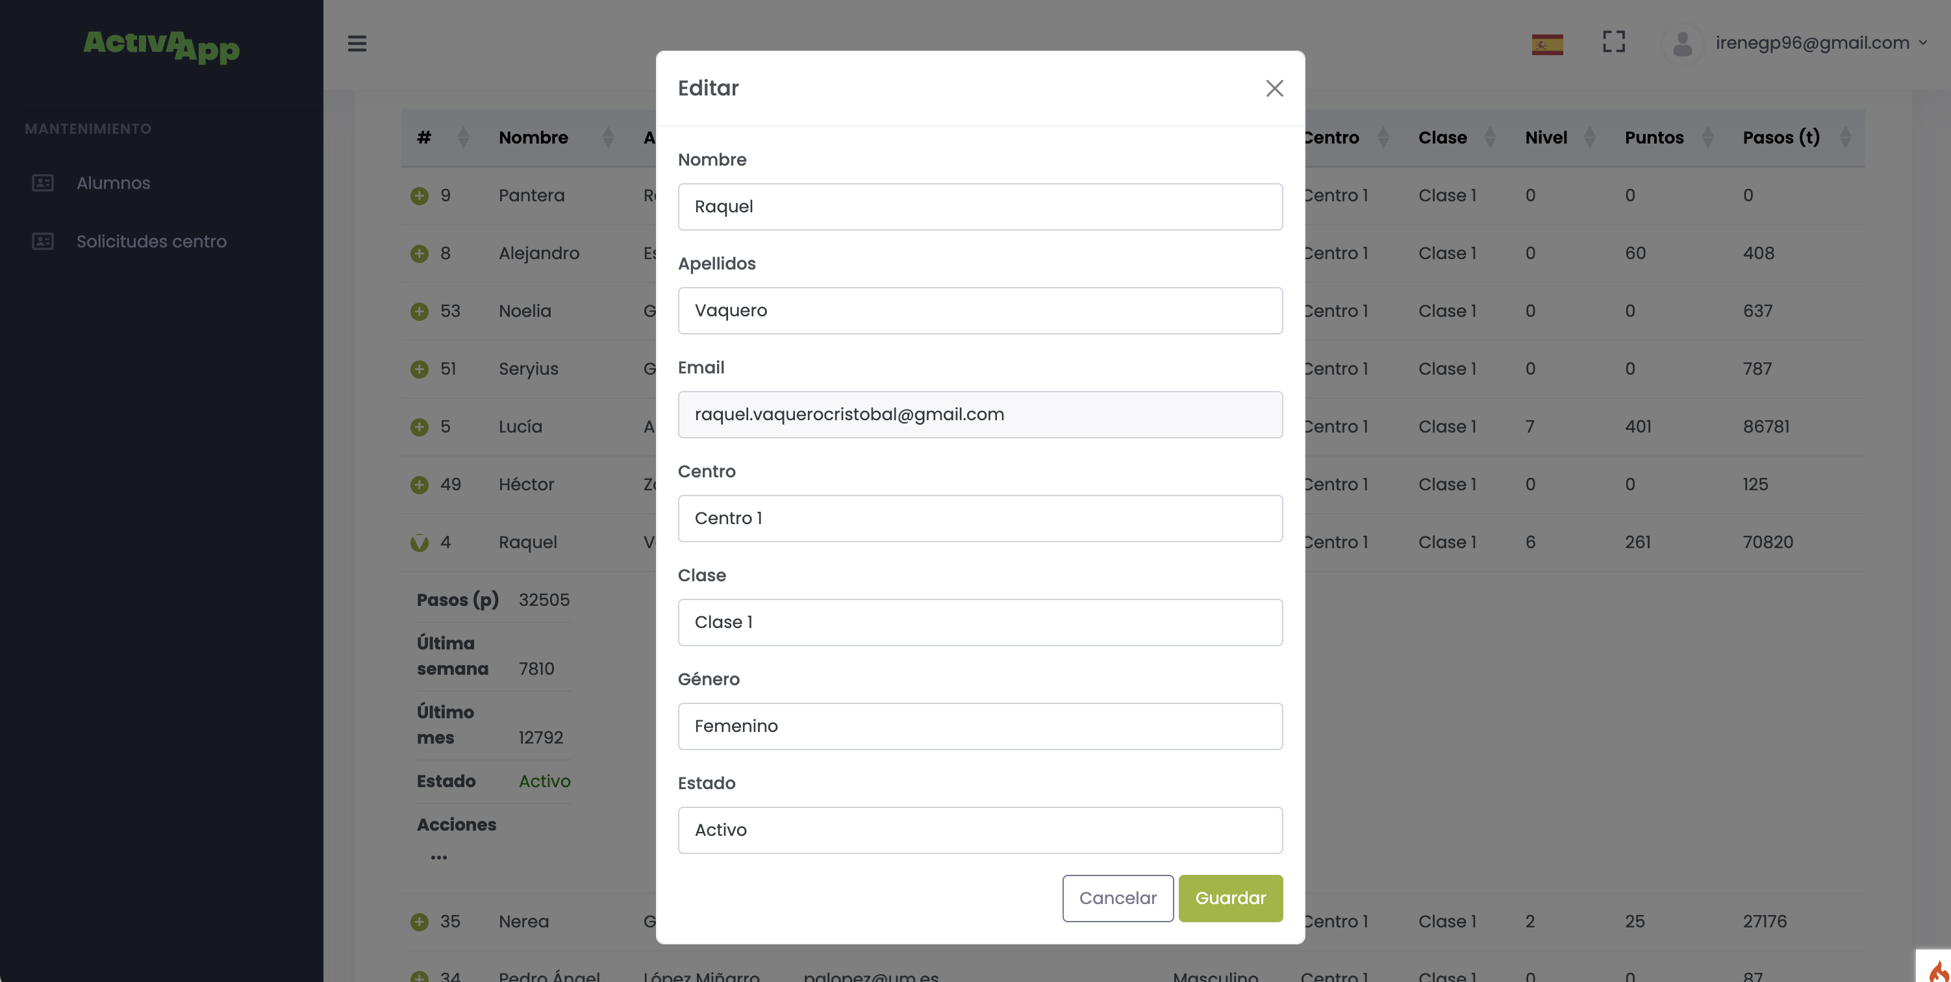
Editar alumnado
En caso de que algún discente introduzca mal sus datos en el momento del registro, tenemos la posibilidad de modificarlos. Para ello, clicamos en el signo “+” junto a su nombre. Al final del desplegable, en “acciones” clicamos en “editar”.

Slide 12
MANUAL DE USO
Seguimiento actividad
realizada por alumnado

Slide 13
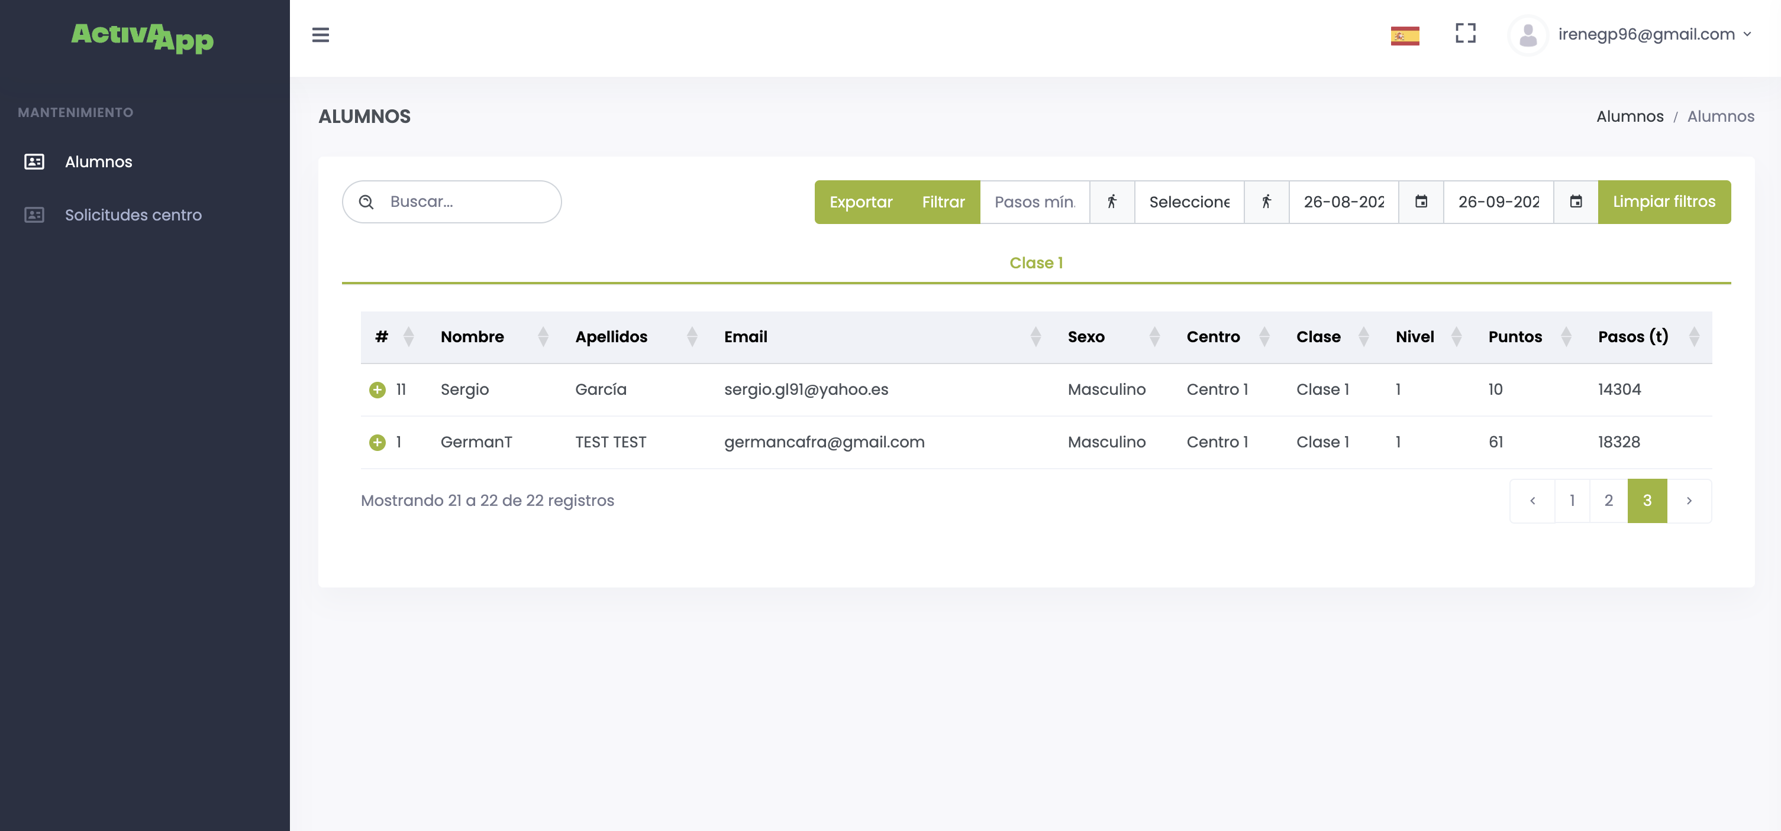
Seguimiento actividad
Una vez incluidos los discentes a nuestras clases, podemos ver un resumen de sus pasos dados con la app, así como de su nivel, puntos conseguidos, centro y clase.

Slide 14
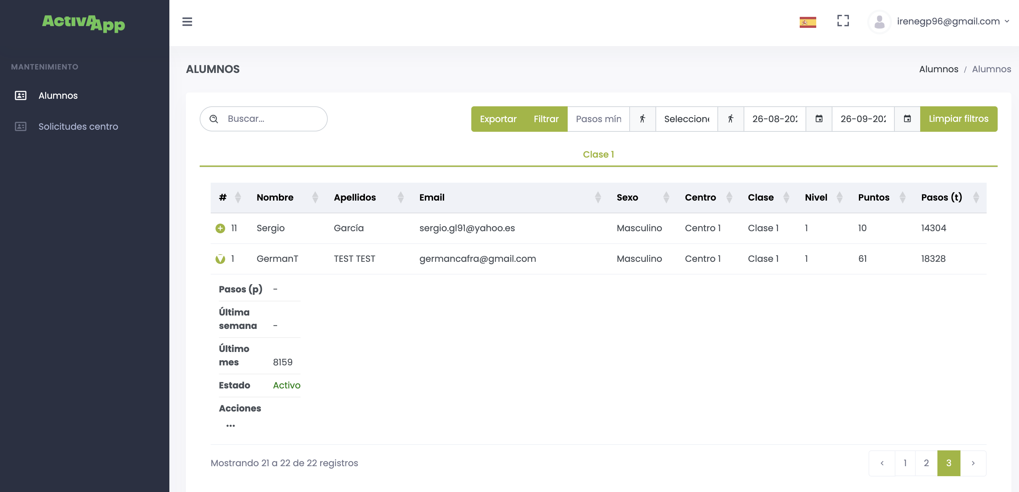
Seguimiento actividad
En caso de querer información más detallada, podemos clicar en el signo “+” que se encuentra a la izquierda del nombre, abriéndose un desplegable con información más detallada sobre los pasos.

Slide 15
MANUAL DE USO
Seguimiento actividad
realizada por alumnado
FILTROS

Slide 16
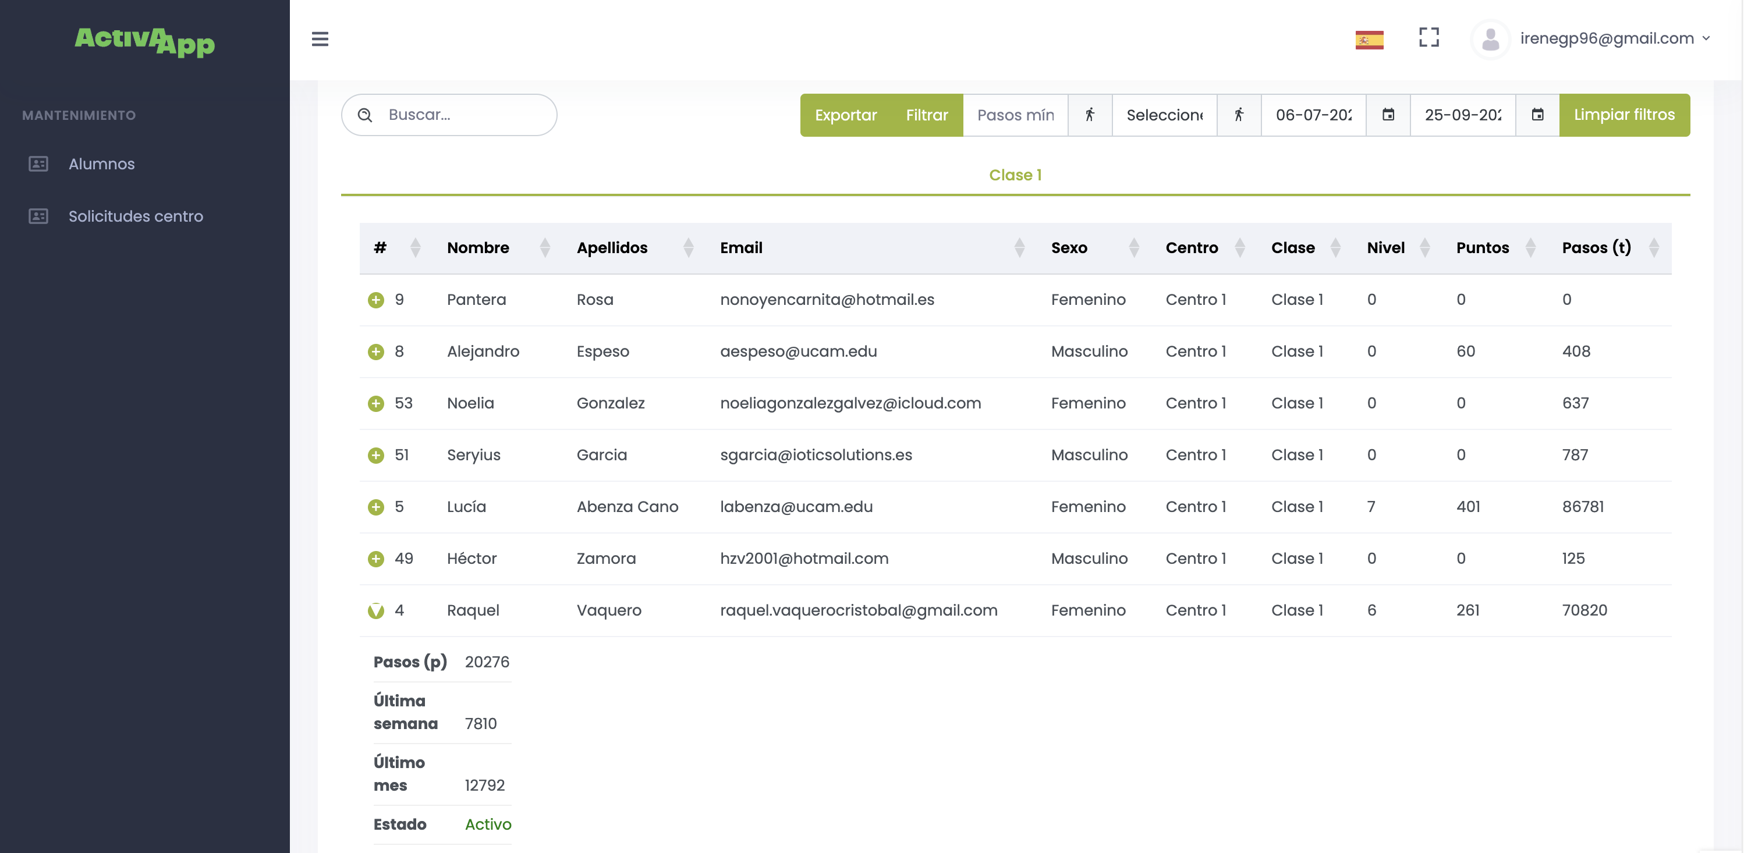
Seguimiento actividad - Filtros
Además, un aspecto de gran relevancia de la web de ActivaApp es que nos permite aplicar diferentes filtros: pasos mínimos dados, clase, intervalo de tiempo.

Slide 17
Además, un aspecto de gran relevancia de la web de ActivaApp es que nos permite aplicar diferentes filtros: pasos mínimos dados, clase, intervalo de tiempo.
Seguimiento actividad - Filtros
Permite conocer los usuarios que han realizado el mínimo de pasos establecido. ESTE FILTRO ÚNICAMENTE FUNCIONA AL REALIZAR LA EXPORTACIÓN EN EXCEL.
Permite filtrar la actividad realizada por el alumnado en un intervalo temporal concreto (ej. Un trimestre).
Permite filtrar el alumnado perteneciente a una misma clase.

Slide 18
Seguimiento actividad - Filtros
Además, un aspecto de gran relevancia de la web de ActivaApp es que nos permite aplicar diferentes filtros: pasos mínimos dados, clase, intervalo de tiempo.
Permite filtrar la actividad realizada por el alumnado en un intervalo temporal concreto (ej. Un trimestre).
IMPORTANTE: Los pasos dados en ese periodo temporal concreto, aparecerán en Pasos (p), ya que refiere al periodo de tiempo concreto.

Slide 19
Seguimiento actividad - Filtros
Además, un aspecto de gran relevancia de la web de ActivaApp es que nos permite aplicar diferentes filtros: pasos mínimos dados, clase, intervalo de tiempo.
Independientemente del número de filtros que apliquemos, es fundamental clicar en “Filtrar” para que sean efectivos.
Cuando no queramos filtrar el alumnado y queramos volver a la visión general, hay que clicar en “Limpiar filtros”.

Slide 20
MANUAL DE USO
Detalles de alumnado

Slide 21
Detalles alumnado
Además de la vista general del alumnado, podemos ver un desglose detallado de cada discente. Para ello, clicamos en el signo “+” junto a su nombre. Al final del desplegable, en “acciones” clicamos en “ver”.
2
1

Slide 22
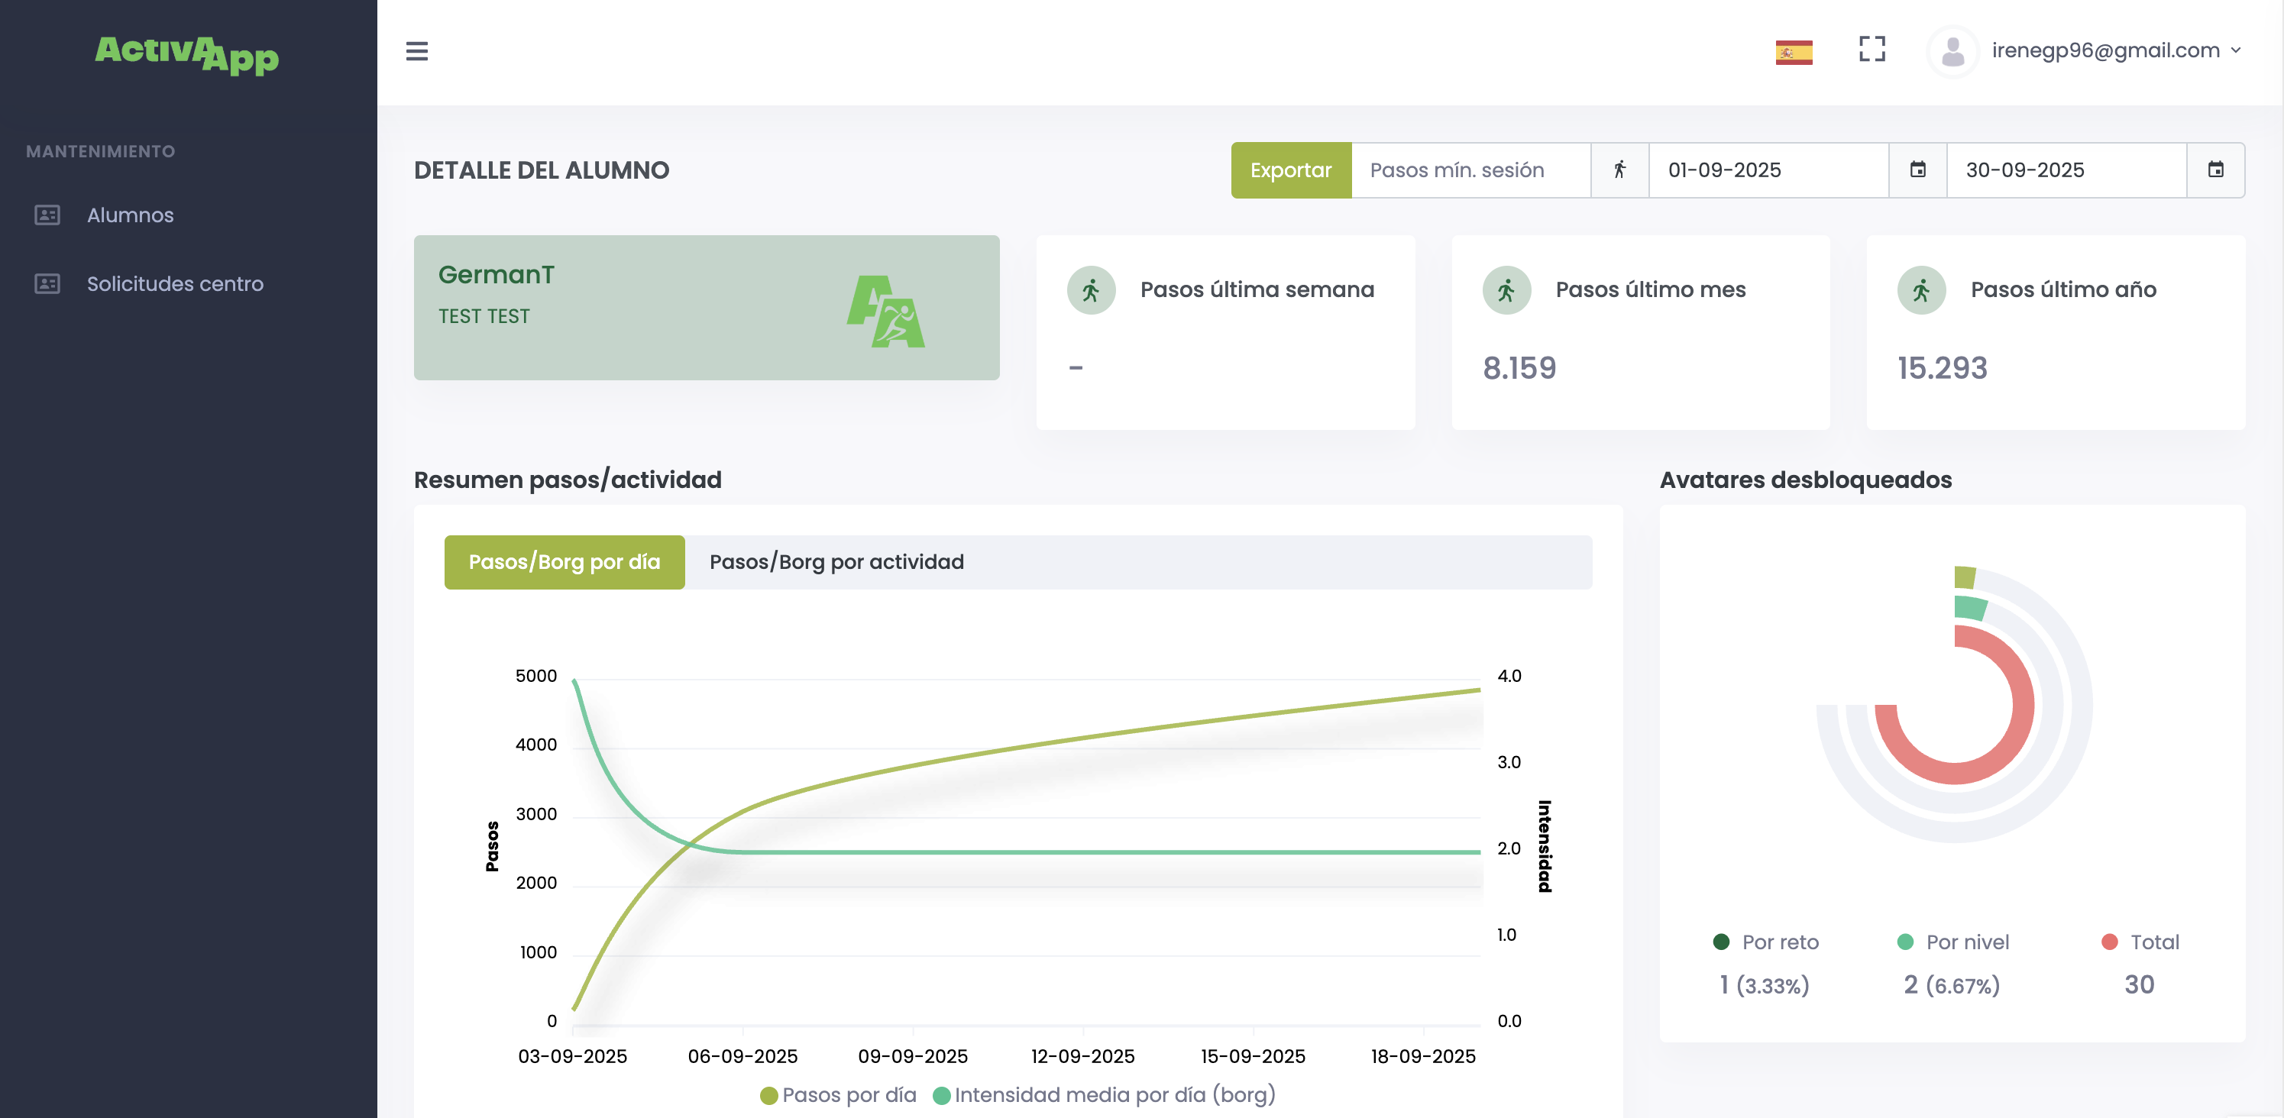
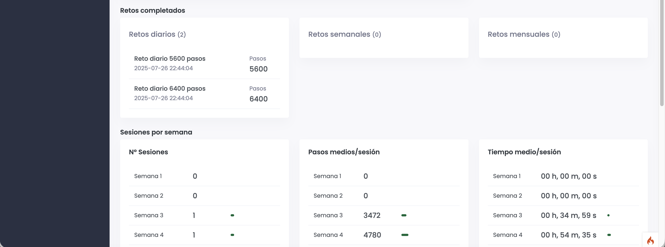
Detalles alumnado
En esta vista detallada encontraremos los datos exclusivamente del discente seleccionado.

Slide 23
Detalles alumnado
Permite filtrar los datos del discente en un periodo concreto
Discente seleccionado
Resumen pasos dados última semana
Resumen pasos dados último mes
Resumen pasos dados último año

Slide 24
Detalles alumnado
Se muestra en la misma gráfica el número de pasos (verde claro) y la intensidad indicada en la escala de Borg por ese discente (verde oscuro).
Hay dos opciones para la gráfica, mostrar el total de pasos del día y la puntuación media del día indicada en la escala de Borg; o mostrar de forma individual los pasos y la puntuación en la escala de Borg de las diferentes actividades realizadas en el mismo día.
Indica los avatares totales disponibles y los desbloqueados por el usuario

Slide 25
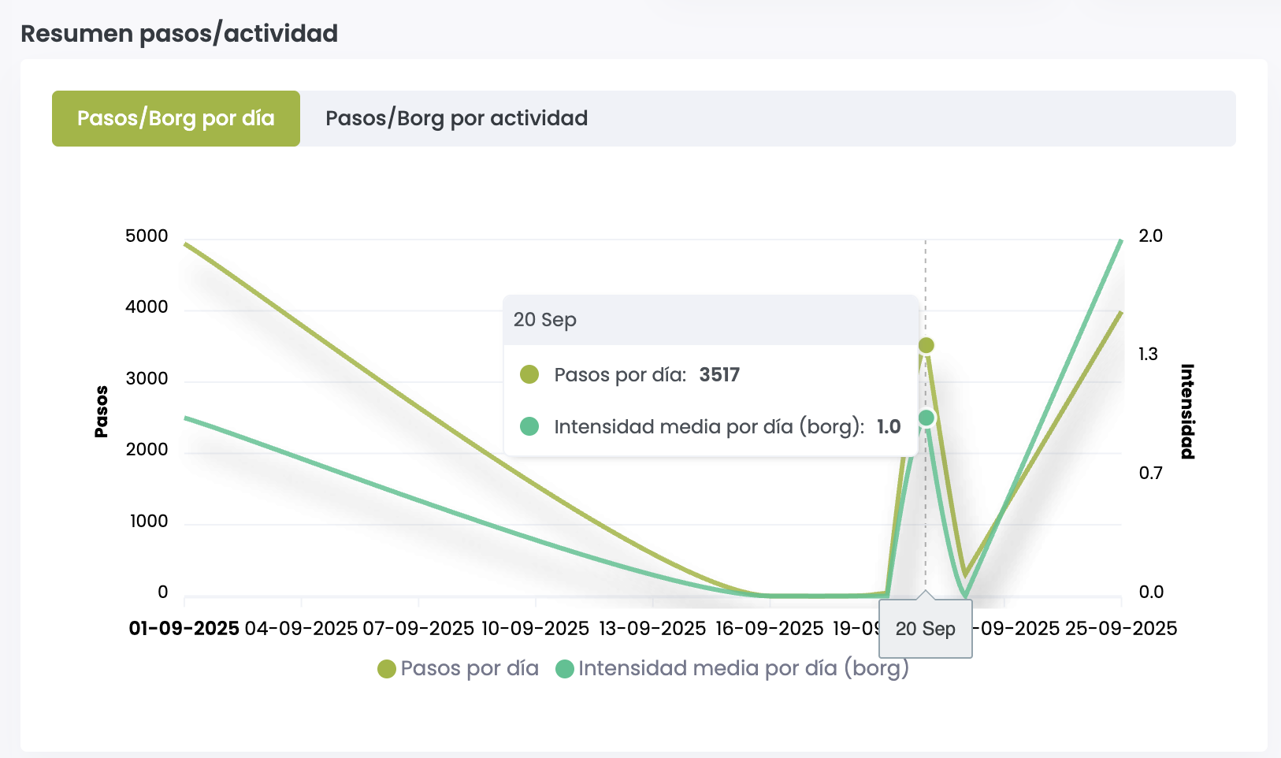
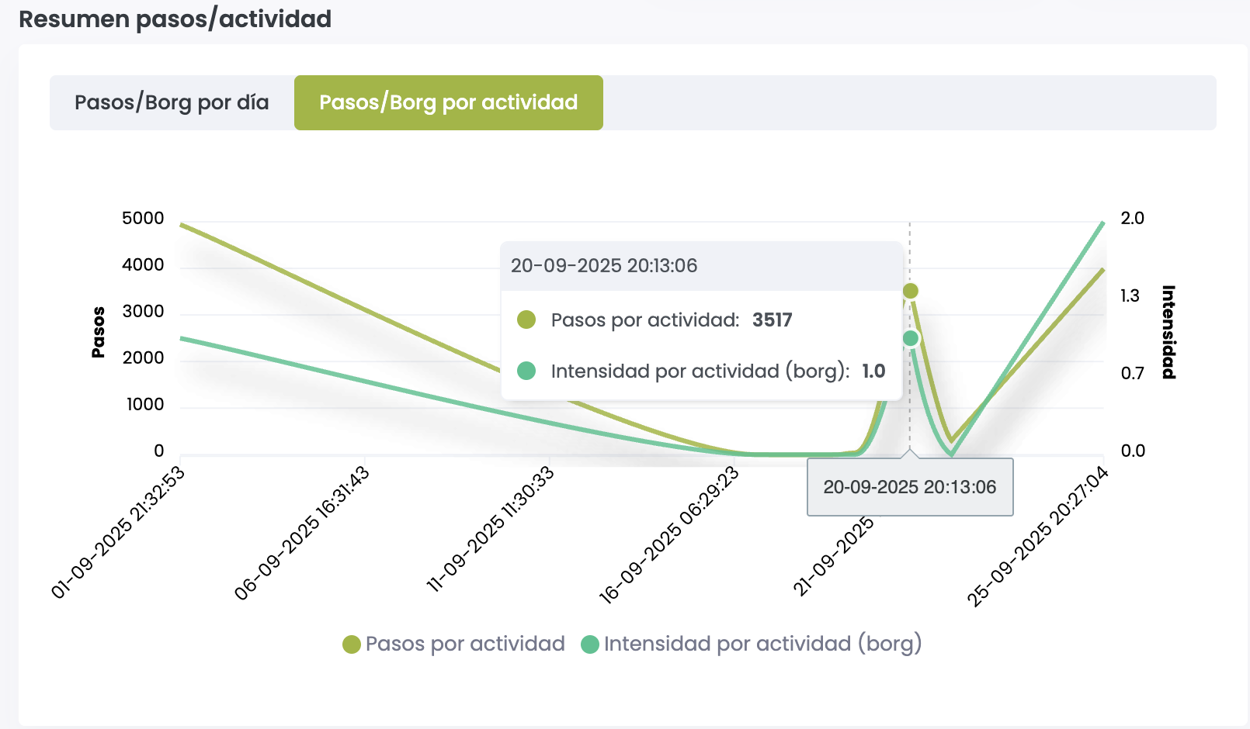
Detalles alumnado
Vista pasos/Borg por día
Vista pasos/Borg por actividad
(Si se realizan varias actividades en el mismo día, aparecerían reflejadas de forma independiente en la gráfica)

Slide 26
Detalles alumnado
Nos permite conocer cuántos retos diarios, semanales o mensuales ha completado el discente.
Esto es interesante si se utiliza junto al filtro temporal, ya que permitirá conocer cuántos retos ha completado en un periodo de tiempo concreto.
Nos permite conocer cuántas sesiones realiza de media a la semana, así como los pasos medios en esas sesiones y el tiempo que duran esas sesiones de media.
Esto es interesante si se utiliza junto al filtro temporal, ya que permitirá conocer esta información en un periodo de tiempo concreto.

Slide 27
MANUAL DE USO
Exportación de datos

Slide 28
Exportación de datos
Otro de los puntos fuertes de ActivaApp es que permite exportar un Excel automáticamente con los datos seleccionados. Hay dos tipos de exportación:
Exporta los datos de todos los discentes.
Este tipo de exportación puede realizarse previo filtrado de los pasos (incluyendo las sesiones con, al menos, esos pasos), selección de clase (incluyendo únicamente los discentes de esa clase) y/o selección del periodo temporal deseado (incluyendo los datos obtenidos en ese periodo de tiempo).
EXPORTACIÓN GLOBAL DE LOS DATOS DE LOS DISCENTES

Slide 29
Exportación de datos
Otro de los puntos fuertes de ActivaApp es que permite exportar un Excel automáticamente con los datos seleccionados. Hay dos tipos de exportación:
Exporta los datos de este discente.
Este tipo de exportación puede realizarse previo filtrado de los pasos (incluyendo las sesiones con, al menos, esos pasos), y/o selección del periodo temporal deseado (incluyendo los datos obtenidos en ese periodo de tiempo).
EXPORTACIÓN INDIVIDUAL DE LOS DATOS DE UN ÚNICO DISCENTE

Slide 30
MANUAL DE USO
Uso de la app móvil
ActivaApp como docente

Slide 31
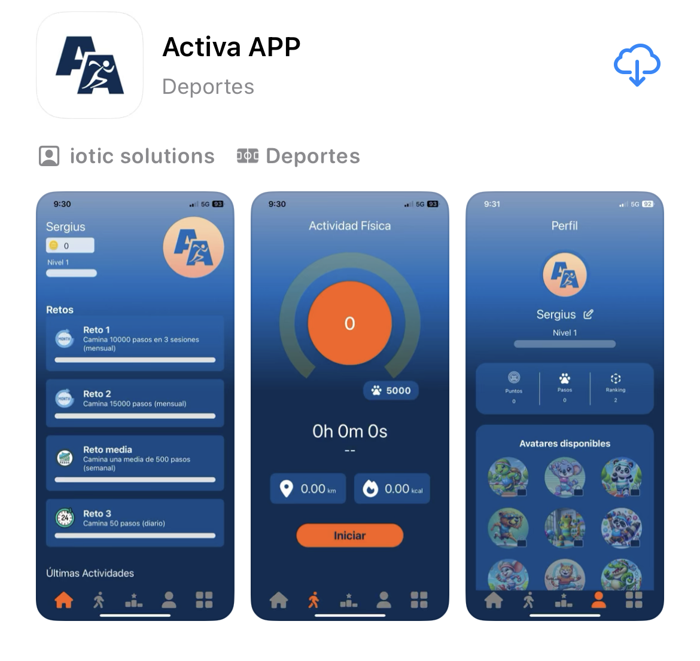
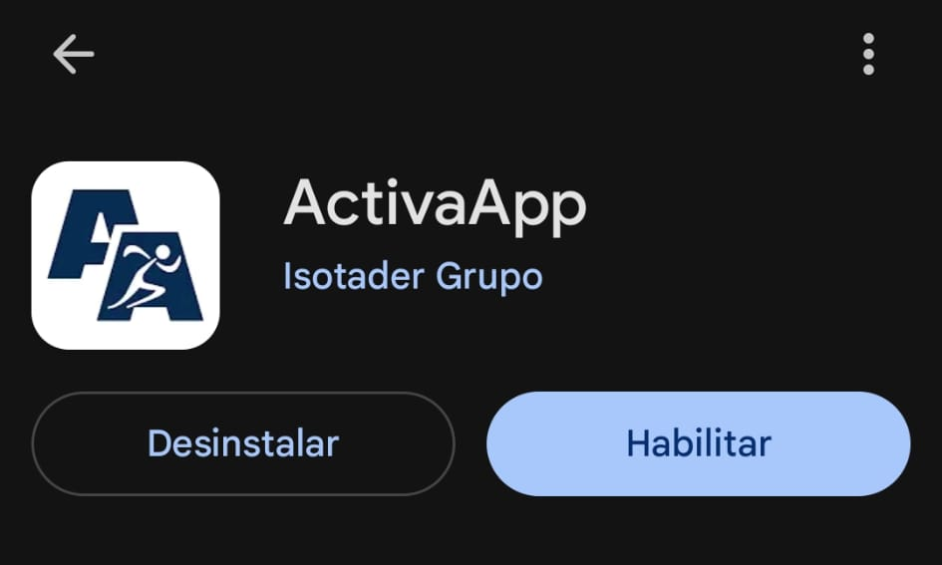


Uso de ActivaApp
A
B
ActivaApp se puede descargar tanto en IOS (Iphone) como en Android.
Es una aplicación totalmente gratuita.
Para ello, debes acceder a la tienda de tu dispositivo:
App Store (A) - IOS
Play Store (B) – ANDROID
Es muy importante que, para utilizar la app móvil como docente, debe registrar una cuenta con un email distinto al que utilizó para crear el usuario de la web de docente.
IOS ANDROID

Slide 32
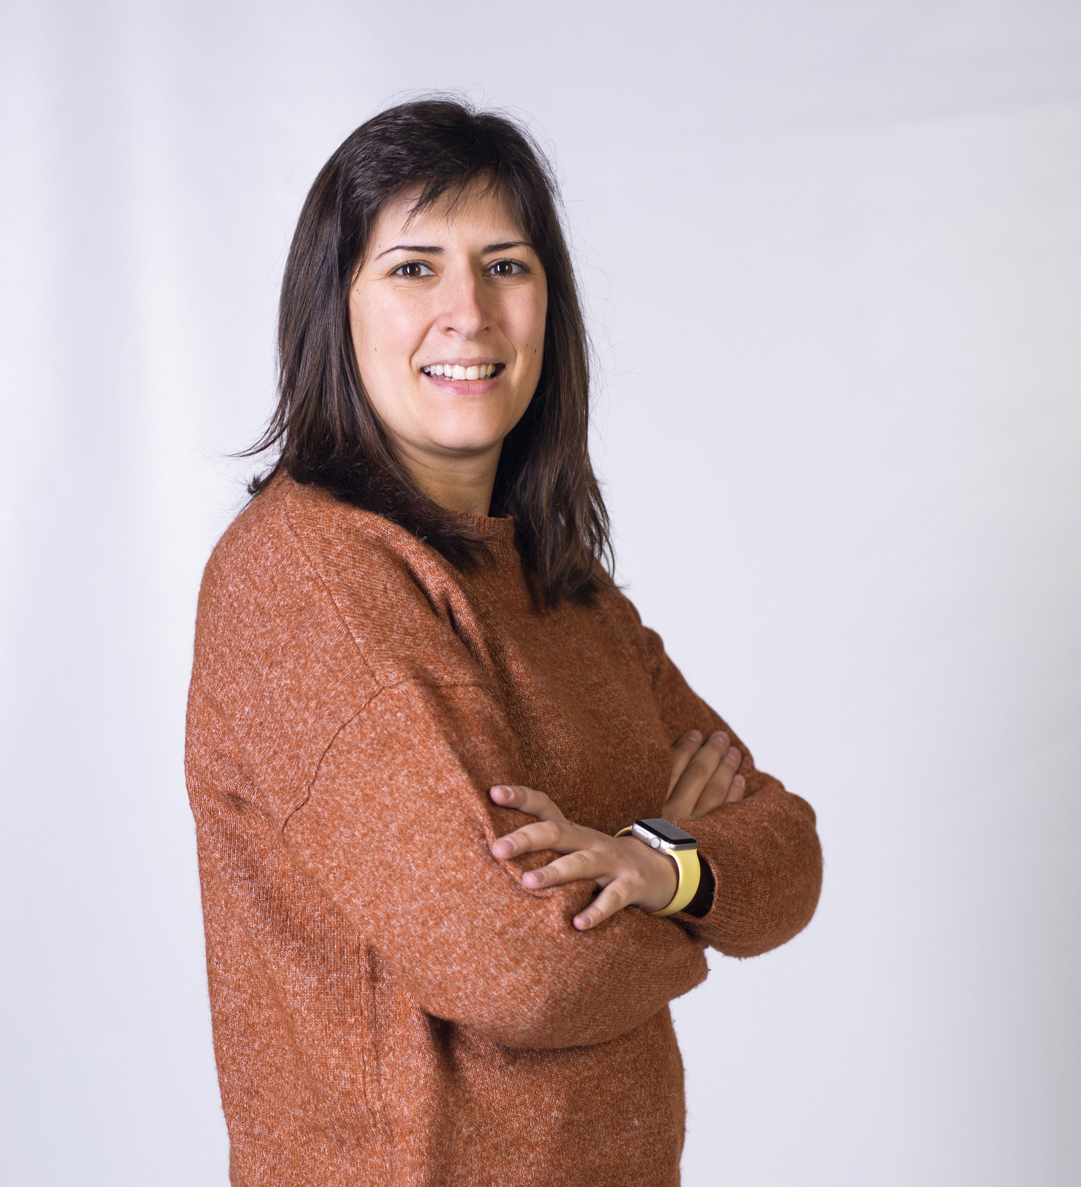
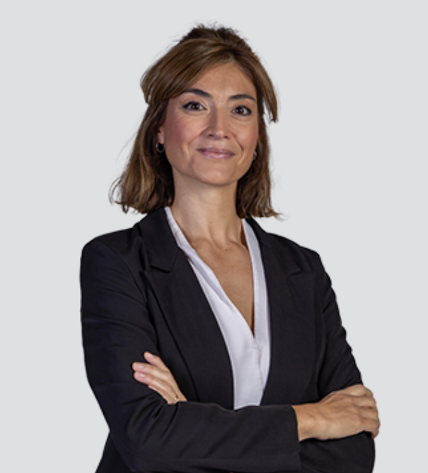
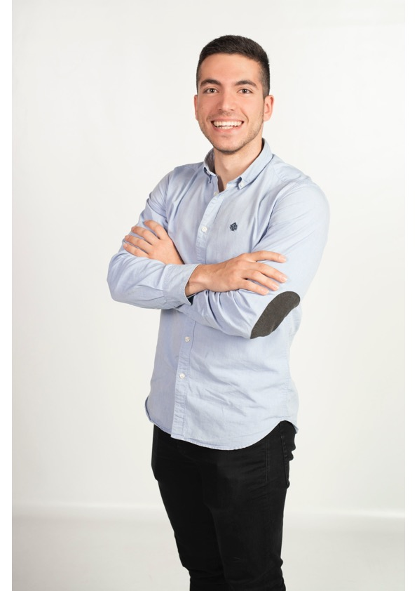
Guía de uso de ActivaApp, una aplicación de actividad física generada para escolares y adolescentes
Raquel Vaquero Cristóbal Lucía Abenza Cano Adrián Mateo Orcajada

